Slide 1
Web-приложение для управления перевозками
Магистрант гр. №20
Ясько А.М.

Slide 2
Основные страницы приложения
Страница списка перевозок.
Страница редактирования информации о перевозке.
Страница добавления новой перевозки.
Страница списка водителей.
Страница редактирования информации о водителе.
Страница добавления нового водителя.
Страница списка автомобилей.
Страница редактирования информации об автомобиле.
Страница добавления нового автомобиля.

Slide 3
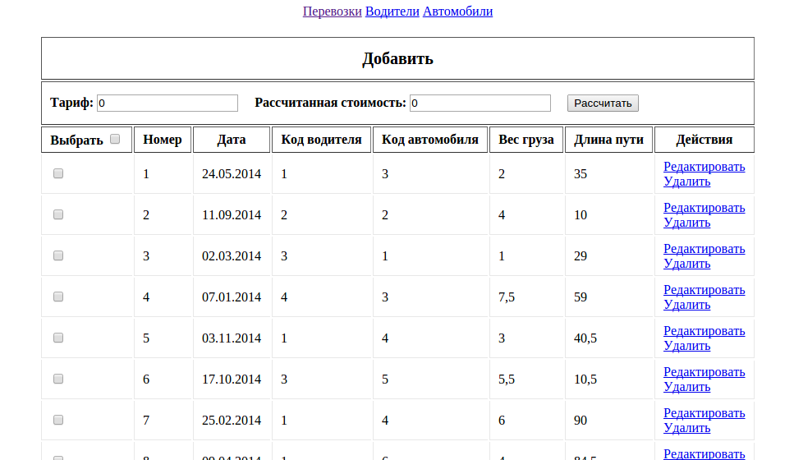
Страница списка перевозок

Slide 4
Страница списка перевозок
Информация о перевозке включает:
номер перевозки
дату перевозки
код водителя
код автомобиля
вес груза
длину пути

Slide 5
Страница списка перевозок
Страница списка перевозок позволяет:
просматривать информацию о перевозках
редактировать информацию о перевозках
удалять перевозки
добавлять перевозки
рассчитывать стоимость перевозок

Slide 6
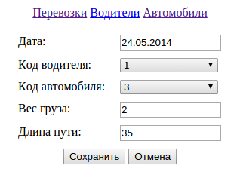
Страница редактирования (добавления) перевозки

Slide 7
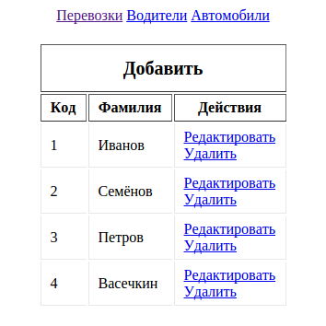
Страница списка водителей

Slide 8
Страница списка водителей
Информация о водителе включает:
код водителя
фамилию водителя
Страница списка водителей позволяет:
просматривать информацию о водителях
редактировать информацию о водителях
удалять водителей
добавлять водителей

Slide 9
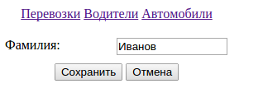
Страница редактирования (добавления) водителя

Slide 10
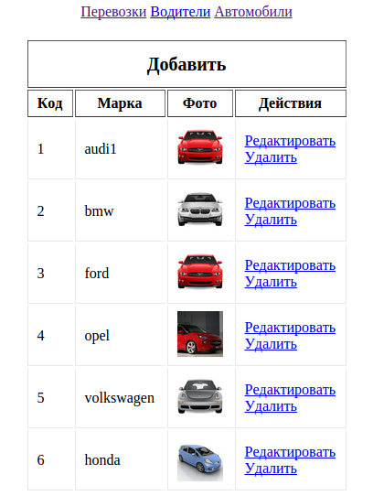
Страница списка автомобилей

Slide 11
Страница списка автомобилей
Информация об автомобиле включает:
код автомобиля
марку автомобиля
Страница списка автомобилей позволяет:
просматривать информацию об автомобилях
редактировать информацию об автомобилях
удалять автомобили
добавлять автомобили

Slide 12
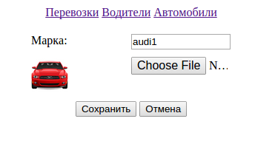
Страница редактирования (добавления) автомобиля

Slide 13
Спасибо за внимание.

